Slide 1

物联网与智慧系统
第30组小组展示
成员：
陈健 3180103947
张溢弛 3180103772
庄家伟 3190300504
展示：张溢弛
视频处理：陈健
PPT制作：陈健，张溢弛
资料检索：庄家伟
Notes:
更多模板请关注：https://haosc.taobao.com

Slide 2
Topic:从自动识别技术到RFID
01
何为自动识别技术
Introduce to Automatic Identification
目录
CONTENT
自动识别技术应用实例
02
Example of Automatic Identification
03
从自动识别到RFID
From Automatic Identification to RFID
04
RFID前景展望
The future of RFID
请在此添加标题

Slide 3
第一部分
Introduce to Automatic Identification

Slide 4
自动识别技术
Automatic Identification
自动识别技术是一项非常重要的物联网技术，融合了物理世界和信息世界，是物联网区别于其他网络（如：电信网，互联网）最独特的部分。自动识别技术可以对每个物品进行标识和识别，并可以将数据实时更新，是物联网技术的基石。通俗讲，自动识别技术就是能够让物品“开口说话”的一种技术。
自动识别技术可以自动采集数据，自动识别信息，并自动输入计算机，使得人类得以对大量数据信息进行及时、准确的处理。在计算机信息处理系统中，数据的采集是信息系统的基础，这些数据通过数据系统的分析和过滤，最终成为影响我们决策的信息。
按照应用领域和具体特征的分类标准，自动识别技术主要可以分为如下七种。
1.条码识别技术
2.生物识别技术
3.图像识别技术
4.磁卡识别技术
5.IC卡识别技术
6.光学字符识别技术「OCR技术」
7.频射识别技术

Slide 5
第二部分
Example of
Automatic Identification

Slide 6
自动识别技术应用举例
Example of Automatic Identification
经典应用1:生物识别技术对人体特征进行识别
生物识别技术（biometrics，也称生物测定学），是指用数理统计方法对生物进行分析，现在多指对生物体（一般特指人）本身的生物特征来区分生物体个体的计算机技术。
其中指纹识别技术是市场占有率最高的技术之一。指纹识别技术在生物识别应用领域中的占比达到58%，是应用最为广泛的识别技术，处于主导地位；人脸识别和虹膜识别技术增长迅速，应用占比分别为为7%和6%。现阶段，指纹识别技术最成熟且成本较低，应用范围广泛，普及率较高；人脸识别无需接触、扫描方便，适用于公共安全领域，这些都属于运用生物识别技术对人的身体特征进行识别。
随着智能手机的快速发展，生物识别技术在智能手机领域得到大面积使用，这一趋势推动了生物识别行业市场规模迅速增长，2006年全球生物识别市场规模为30亿美元，发展到2017年已经增长至172亿美元，市场规模迅速扩大。
业内分析人士表示，现阶段生物识别技术发展相对成熟，指纹识别技术应用广泛，人脸识别和虹膜识别技术不断出现新突破，识别准确率大幅提高。生物识别技术逐渐成熟，应用场景趋于复杂多样化，不同的场景识别需求条件有所差异，针对不同的场景使用不同的识别技术，或结合多种识别技术于一体服务要求严格的领域，是生物识别技术未来发展的趋势。我国生物识别技术处于国际先进水平，应用领域主要集中在移动终端、公共安全、金融等领域，但是我国生物识别技术的市场渗透率相较于欧美等发达地区来说仍较低，未来仍有非常大的提升空间。

Slide 7
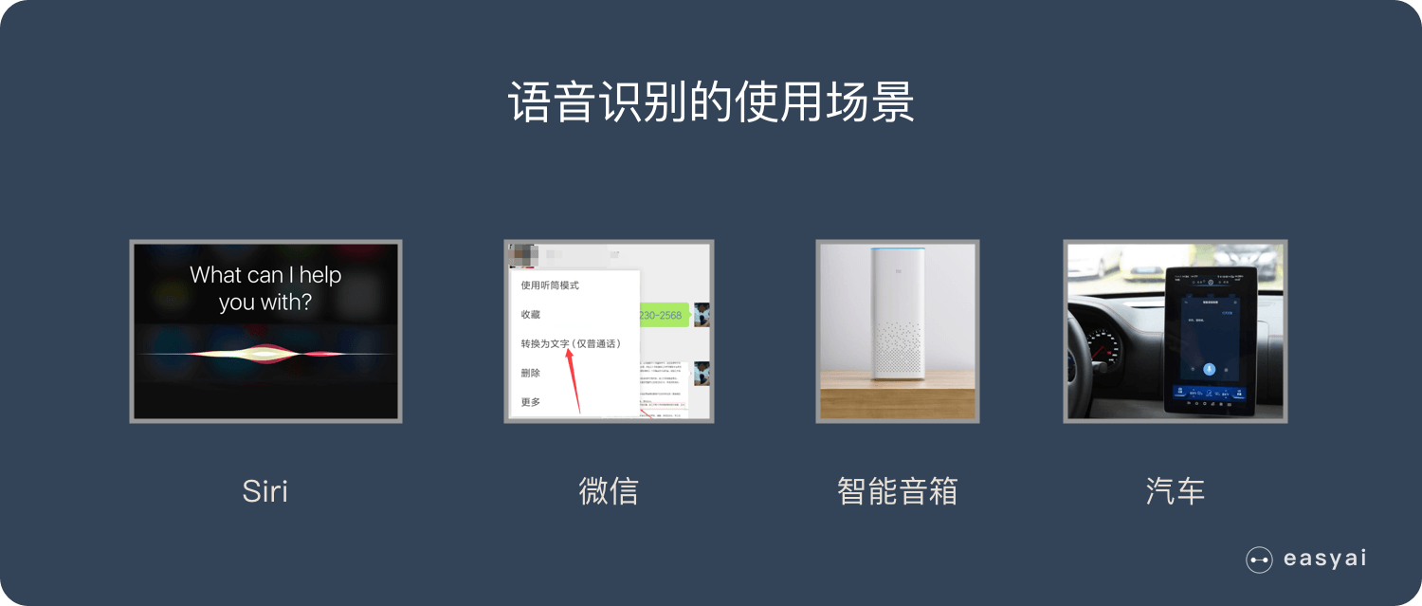
自动识别技术应用举例
Example of Automatic Identification
经典应用2:语音识别技术
语音识别（speech recognition）技术，也被称为自动语音识别（Automatic Speech Recognition, ASR）、计算机语音识别（Computer Speech Recognition）或是语音转文本识别（Speech To Text, STT），其目标是以计算机自动将人类的语音内容转换为相应的文字。所涉及的领域包括：信号处理、模式识别、概率论和信息论、发声机理和听觉机理、人工智能等等。
语音识别技术在生活中非常常见

Slide 8
自动识别技术应用举例
Example of Automatic Identification
经典应用3：条形码技术
条形码(barcode)是将宽度不等的多个黑条和空白，按照一定的编码规则排列，用以表达一组信息的图形标识符。条形码可以标出物品的生产国、制造厂家、商品名称、图书分类号、日期等许多信息，因而在商品流通、图书管理、邮政管理、银行系统等许多领域都得到广泛的应用。
条形码识别技术有着非常多的优点：包括输入速度快，可靠性高，采集信息量大，灵活实用。条形码易于制作，成本非常低廉。
在一维码的基础上逐渐发展出了二维码，二维条码能够在横向和纵向两个方位同时表达信息，因此能在很小的面积内表达大量的信息。二维码可以分为堆叠式/行排式二维条码和矩阵式二维条码。
相比于一维码，二维码数据容量更大，编码密度更高，保密性高，追踪性好，并且具有一维码所不具备的抗损性，容错能力强，二维码损毁50%以上仍然可以正常获取信息 。

Slide 9
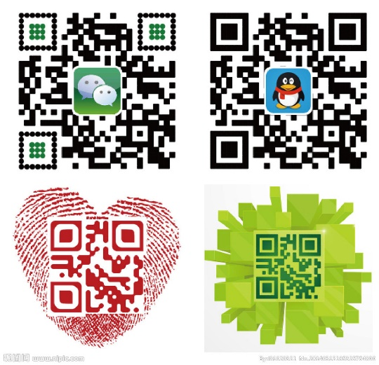
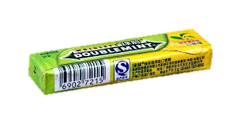
自动识别技术应用举例
Example of Automatic Identification
经典应用3：条形码技术
条形码(barcode)是将宽度不等的多个黑条和空白，按照一定的编码规则排列，用以表达一组信息的图形标识符。条形码可以标出物品的生产国、制造厂家、商品名称、图书分类号、日期等许多信息，因而在商品流通、图书管理、邮政管理、银行系统等许多领域都得到广泛的应用。
条形码识别技术有着非常多的优点：包括输入速度快，可靠性高，采集信息量大，灵活实用。条形码易于制作，成本非常低廉。
在一维码的基础上逐渐发展出了二维码，二维条码能够在横向和纵向两个方位同时表达信息，因此能在很小的面积内表达大量的信息。二维码可以分为堆叠式/行排式二维条码和矩阵式二维条码。
相比于一维码，二维码数据容量更大，编码密度更高，保密性高，追踪性好，并且具有一维码所不具备的抗损性，容错能力强，二维码损毁50%以上仍然可以正常获取信息 。

Slide 10
第三部分
From Automatic Identification to RFID

Slide 11
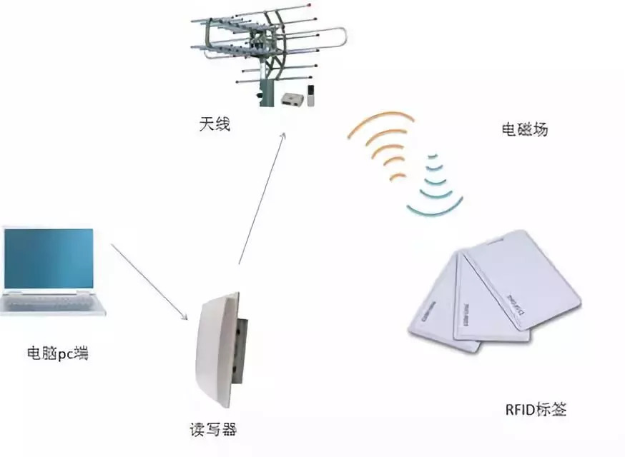
从自动识别到RFID
From Automatic Identification to RFID
RFID技术是当前最热门的自动识别技术研究方向之一，也是最具有潜力和可能性的方向
RFID又称无线射频识别，通过无线电讯号识别并读写特定目标数据，不需要机械接触或者特定复杂环境就可完成识别与读写数据。如今，大家所讲的RFID技术应用其实就是RFID标签，它已经存在于我们生活中的方方面面。
它的工作方式有两种，一种就是当RFID标签进入解读器有效识别范围内时，接收解读器发出的射频信号，凭借感应电流所获得能量发出存储在芯片中的信息，另一种就是由RFID标签主动发送某一频率的信号，解读器接收信息并解码后，送至中央信息系统进行有关数据处理。

Slide 12
从自动识别到RFID
From Automatic Identification to RFID
三种类型
由RFID技术衍生的产品主要有三大类：
1. 无源RFID产品：
此类产品需要近距离接触式识别，比如饭卡、银行卡、公交卡和身份证等，这些卡都是在工作识别时需要近距离接触进行识别的，主要工作频率有低频125KHZ、高频13.56MHZ、超高频433MHZ和 915MHZ。这类产品也是我们生活中比较常见，也是发展比较早的产品。
2. 有源RFID产品：
这类型的产品则具有远距离自动识别的特性，所以相应地应用到一些大型环境下，比如智能停车场、智慧城市、智慧交通及物联网等领域，它们的主要工作有微波2.45GHZ和5.8GHZ，超高频433MHZ。
3. 半有源RFID产品：
顾名思义就是有源RFID产品和无源RFID产品的结合，它结合二者的优点，在低频125KHZ频率的触发下，让微波发挥优势，解决了有源RFID产品和无源RFID产品不能解决的问题，比如门禁出入管理、区域定位管理及安防报警等方面的应用，近距离激活定位、远距离传输数据。
六个领域
RFID技术具有抗干扰性强以及无需人工识别的特点，所以常常被应用在一些需要采集或追踪信息的领域上，大致包括但不限于以下6点:1.仓库/运输/物资：2.门禁/考勤：3.固定资产管理：4.火车/汽车识别/行李安检：5.医疗信息追踪：6. 军事/国防/国家安全：

Slide 13
第四部分
The future of RFID

Slide 14
RFID前景展望
The future of RFID
RFID 技术在国外发展非常迅速，射频识别产品种类繁多。在北美、欧洲、及亚太等地区
RFID 技术被广泛应用于工业自动化、商业自动化、交通运输控制管理等众多领域。在国内还没有形成高端RFID技术的大规模产业化应用。
在我国, RFID 技术起步较晚, 应用的领域主要集中在公共交通、地铁、校园、社会保障等方面。随着物联网的发展，我国也将逐步推进高端RFID技术的大规模应用。
相信随着RFID 技术的发展、标准化的推进、安全性问题的解决等，RFID在未来几年的应用会随着物联网技术的发展而更深入地应用于各个领域，成为新的发展亮点。

Slide 15
感谢观看

